Slide 1
兒童新樂園
資料蒐集

Slide 2
摩天輪
星際飛車
小飛龍

Slide 3
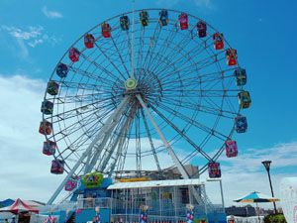
摩天輪
摩天輪直徑40公尺並設有27個座艙，為園區主要地標，搭乘時可鳥瞰臺北盆地之美景。
尖叫指數
⚡⚡☁☁☁
溫馨指數
🌞🌞🌞🌞🌞
戀愛指數
💗💗💗💗💗

Slide 4

星際飛車
以科幻造型的雲霄飛車，迴旋於軌道上體驗刺激的速度感。
尖叫指數
⚡⚡⚡⚡⚡
溫馨指數
🌞🌞☁☁☁
戀愛指數
💗💗💗♡♡

Slide 5
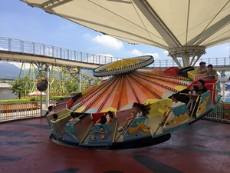
小飛船
舊有龍鳳船的改良版，以四條可愛飛龍相互追逐為主題之傾斜轉盤可360度旋轉，更好玩更刺激。
尖叫指數
⚡⚡⚡☁☁
溫馨指數
🌞🌞☁☁☁
戀愛指數
💗♡♡♡♡

